Slide 1


Спикеры: Влад Жданович, Сергей Крупень и Кукунов Андрей

Slide 2

Возможно ли «побить» букмекерские конторы?

Slide 3
Цель: на основе исторических статистических данных о боях лиги UFC создать модель, предсказывающую победителя.
Цель и задачи
Для создания рабочей модели, благодаря которой можно будет делать успешные букмекерские ставки, необходимо решить следующие задачи:
Изучить имеющиеся данные
Предварительно обработать разные датасеты
Построить статистические данные для бойцов
Объединить обработанные данные в один датасет
Построить кумулятивные признаки
7. Заполнить пропуски
8. Апробировать различные модели машинного обучения
9. Подобрать наилучшие параметры для моделей машинного обучения
10. Выбрать наилучшую модель машинного обучения
11. Сделать выводы по проекту

Slide 4
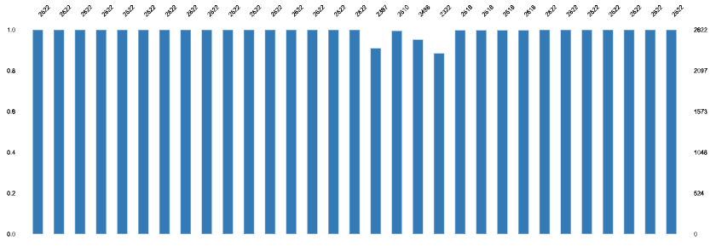
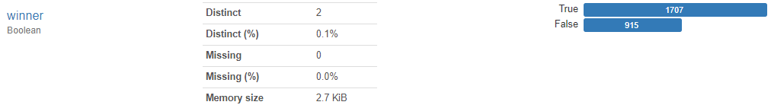
Обзор имеющихся данных
Имеется небольшое количество пропусков в данных
Целевая переменная несбалансирована

Slide 5
Предобработка данных
По результатам предобработки в основной датасет добавлены:
данные о каждом бойце (рост, вес, ранг, год рождения, количество побед)
рассчитаны статистики (простая статистика, кумулятивная статистика, а также подключены данные в те бои, где у бойцов не было предыдущих боев)
устранены пропуски

Slide 6
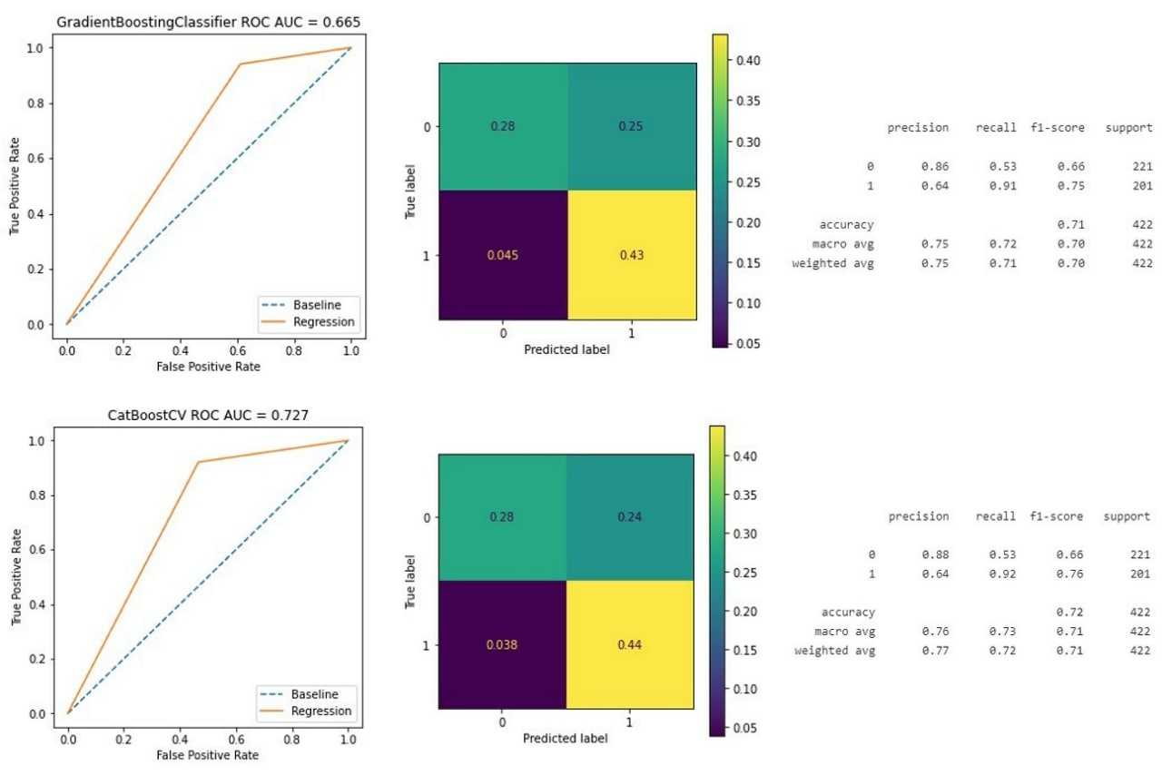
Апробация моделей машинного обучения
В ходе работы над проектом были апробированы следующие модели машинного обучения:
RandomForestClassifier
GradientBoostingClassifier
CatBoostClassifier
CatBoost CV
Две лучшие модели:
GradientBoostingClassifier
CatBoost CV

Slide 7
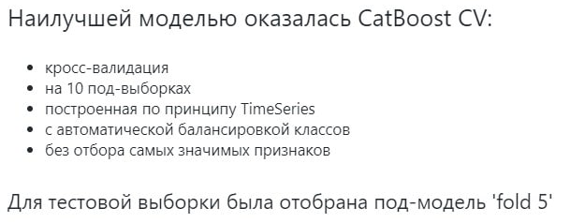
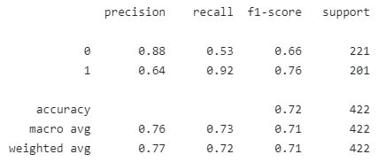
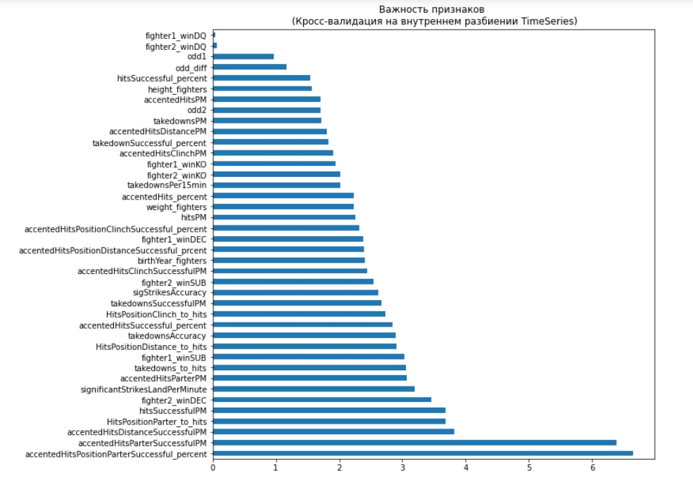
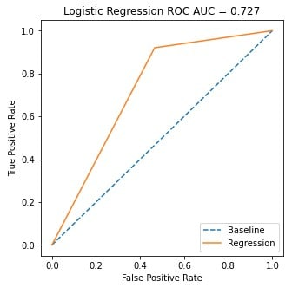

Slide 8
Выводы
В ходе работы над проектом были решены выполнены следующие задачи:
Изучены имеющиеся данные
Предобработаны датасеты для бойцов и боёв
Построены статистические данные для бойцов
Построены кумулятивные признаки
Устранены пропуски в данных
8. Апробировать различные модели машинного обучения
9. Подобраны наилучшие параметры для моделей машинного обучения
10. Установлена наилучшая модель машинного обучения по метрике - CatBoost CV
На основе исторических статистических данных о боях лиги UFC разработана модель, предсказывающая исход боя с достоверностью результатов выше бейзлайна и метрикой accuracy=0.72. Наиболее значимыми признаками для модели являются "успешные акцентированные удара", а также "успешные акцентированные позиционные удары, выраженные в процентах".

Slide 9
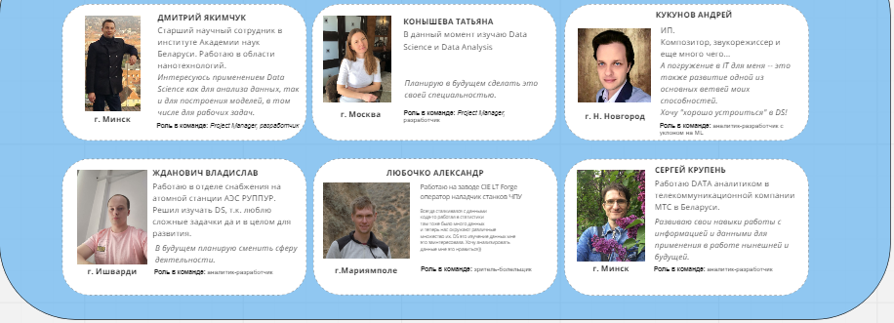
Спасибо за внимание!

